Slide 1
驗證碼解析
資工系 410411804 張哲誠
資工系 410410632 李哲緯
資工系 410411747 賴柏樟
企管系 409610242 徐欣瑜
企管系 409610366 洪若庭

Slide 2
動機

Slide 3
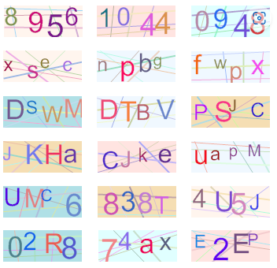
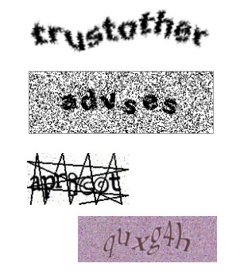

Slide 4
生成圖形驗證碼

Slide 5
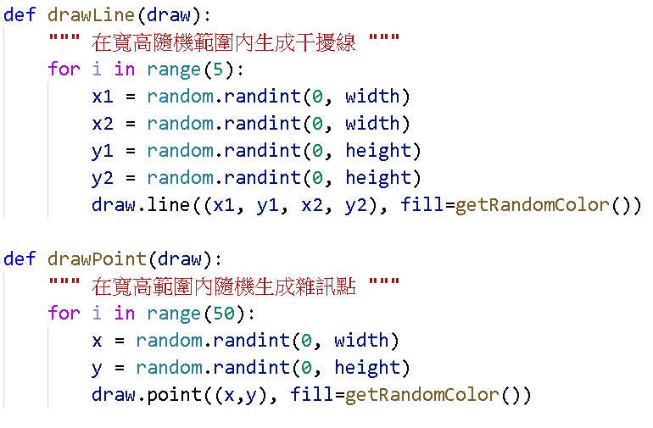
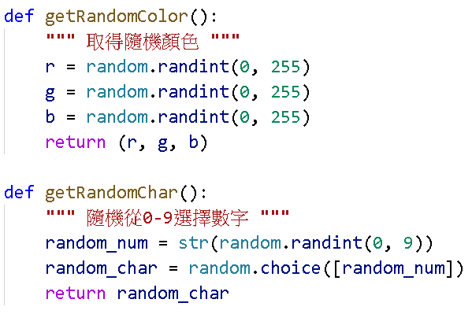
生成驗證碼圖片

Slide 6
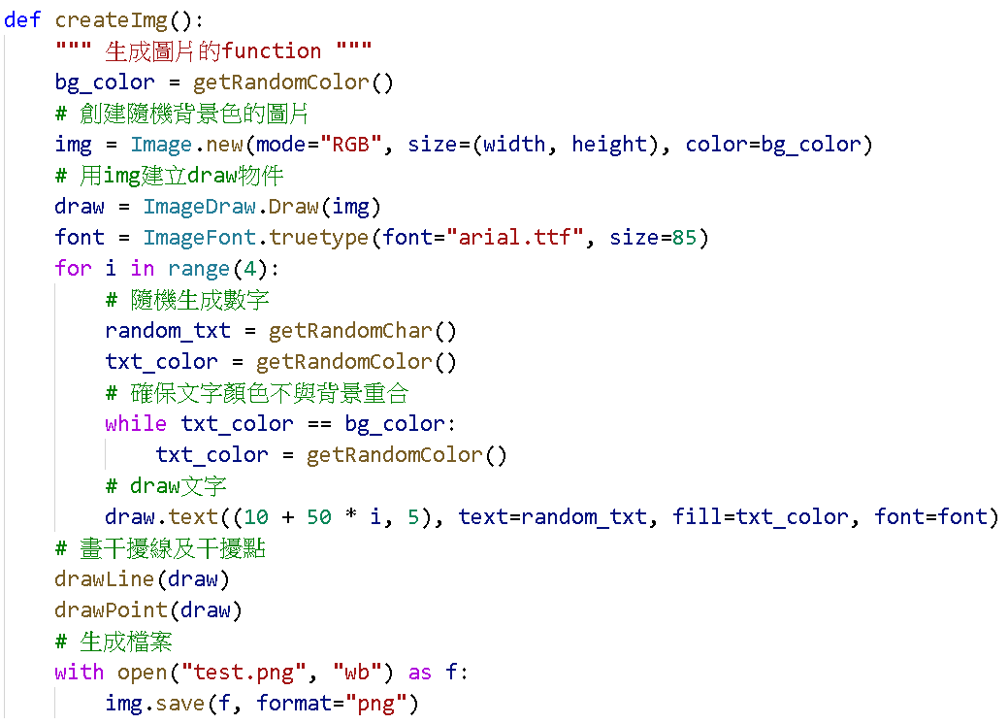

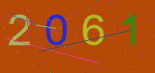

生成驗證碼圖片

Slide 7
解析圖形驗證碼

Slide 8


以灰階圖讀取img

Slide 9

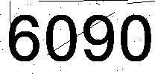
大津演算法（Otsu）是一種自動影像二值化方法，通過分析影像的灰度分佈，自動找到最適合的閾值，突顯出影像中的目標特徵。這個演算法在處理影像時非常有用，因為使用這個演算法可以幫助我們快速且準確的將影像二值化。

Slide 10
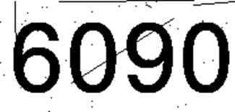
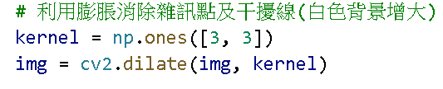
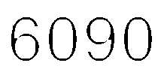
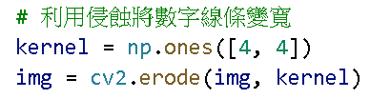
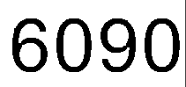

Slide 11
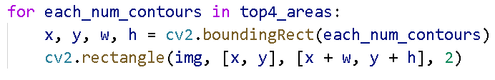
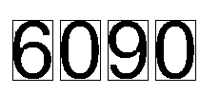

Slide 12
圖形化使用者介面

Slide 13
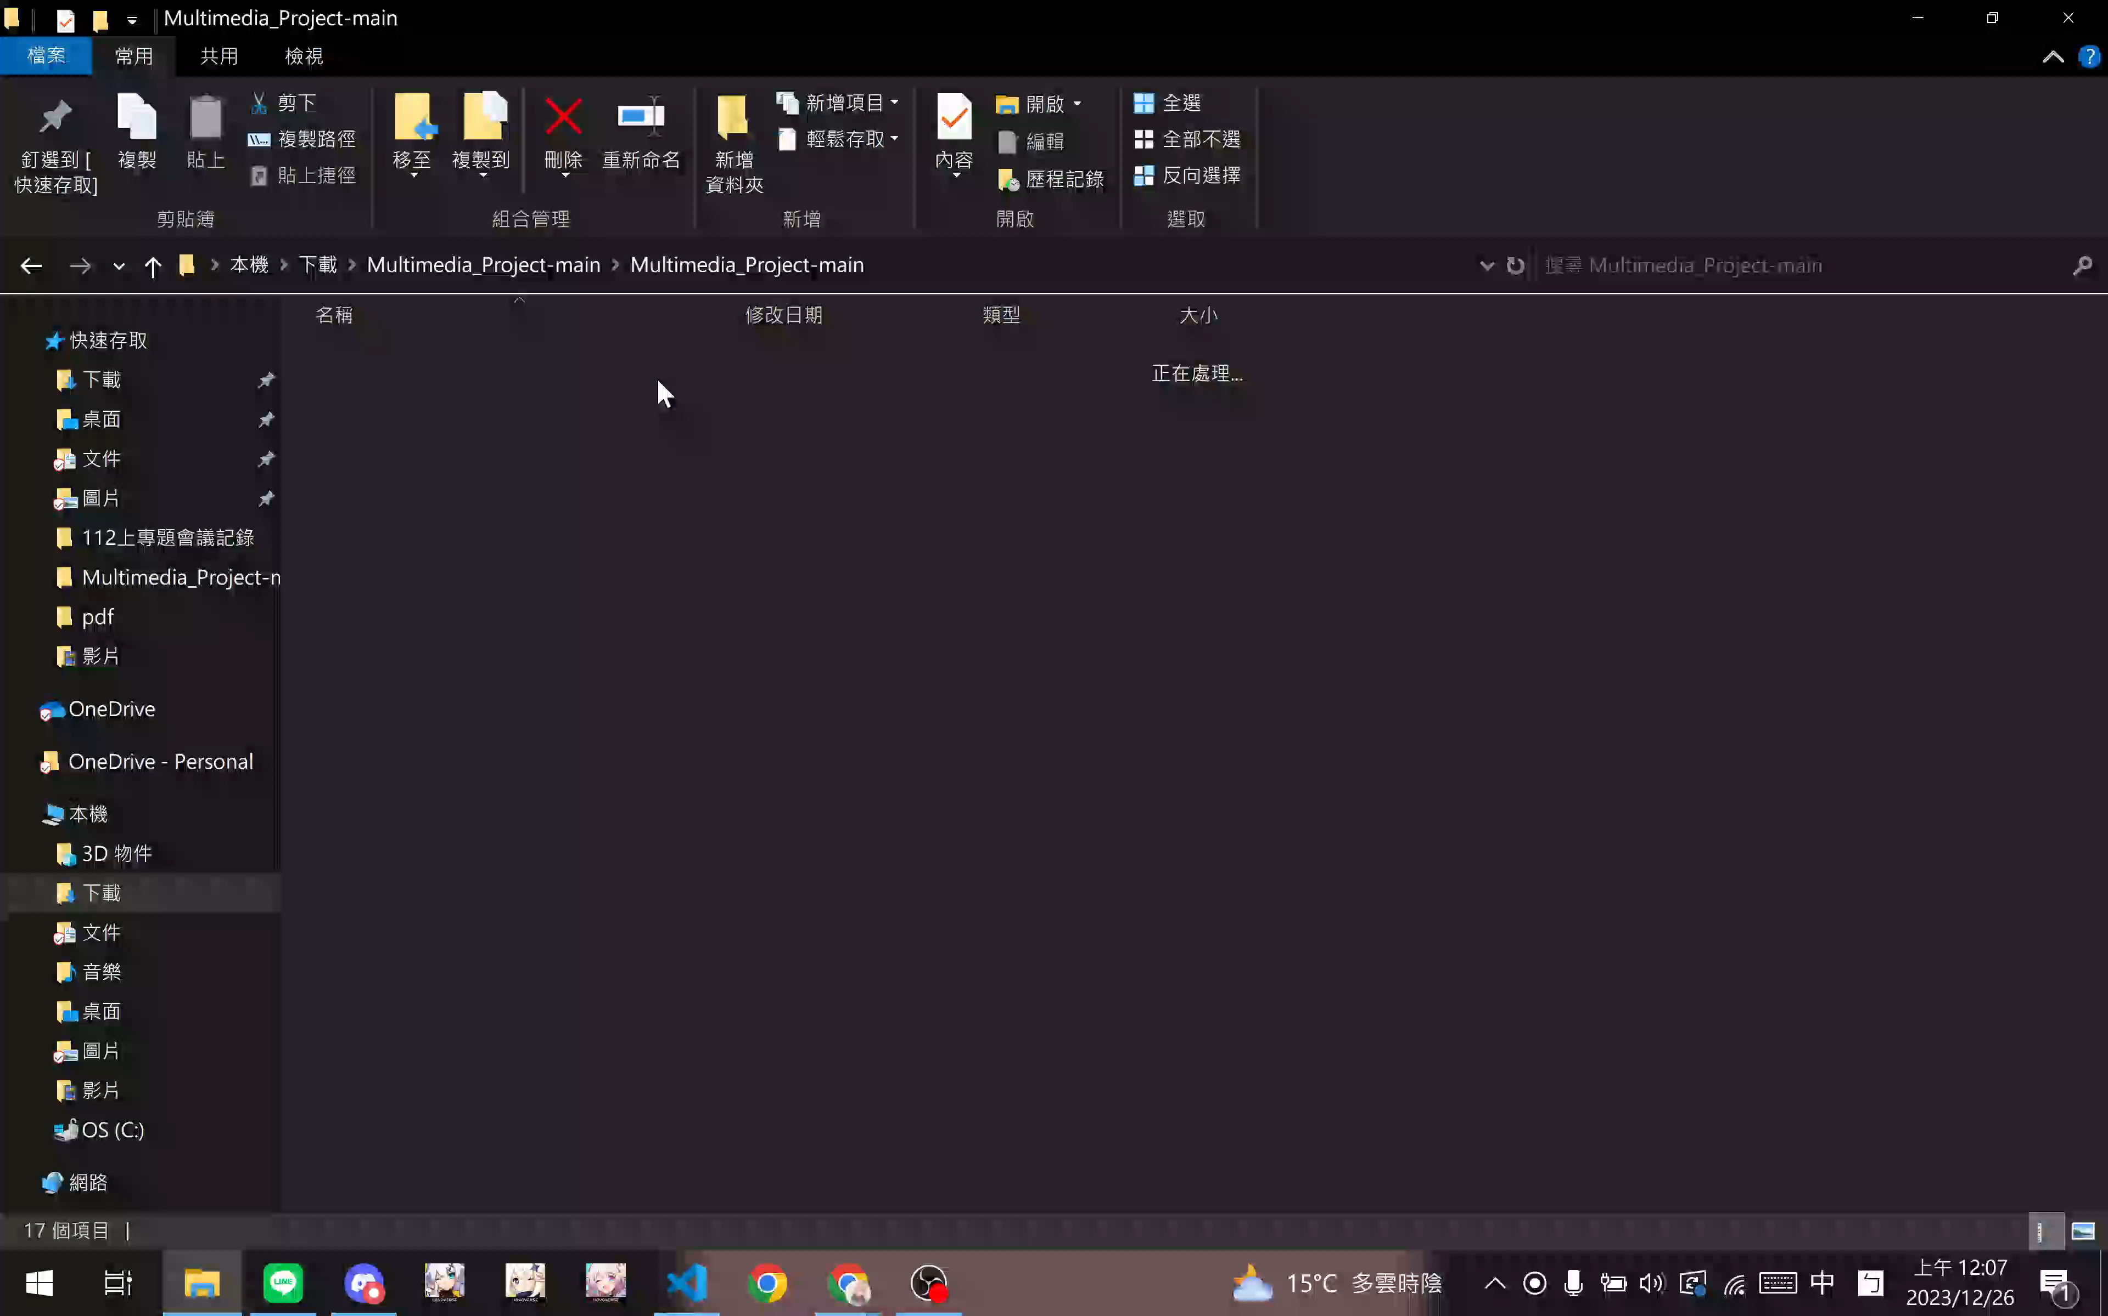
實際操作影片
主視窗設定

Slide 14
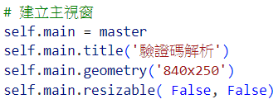
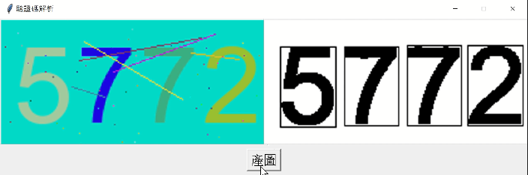
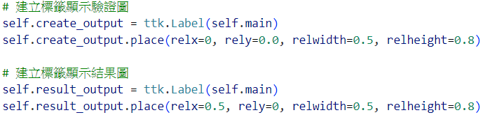
主視窗設定
主視窗設置
顯示驗證圖/解析結果圖片

Slide 15
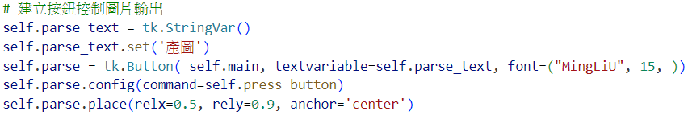
主視窗設定
按鈕建立
分割線

Slide 16
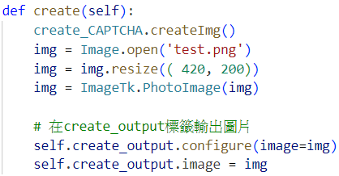
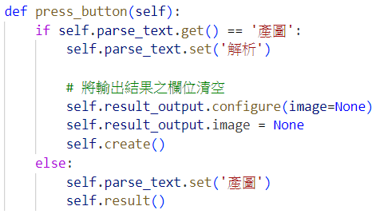
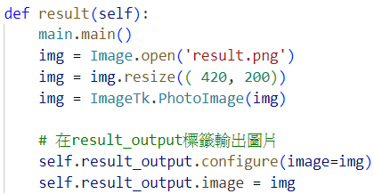
產生驗證碼
按鈕控制
解析驗證碼

Slide 17
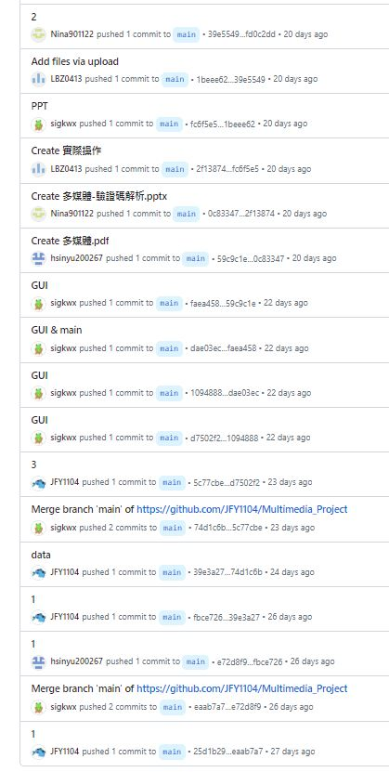
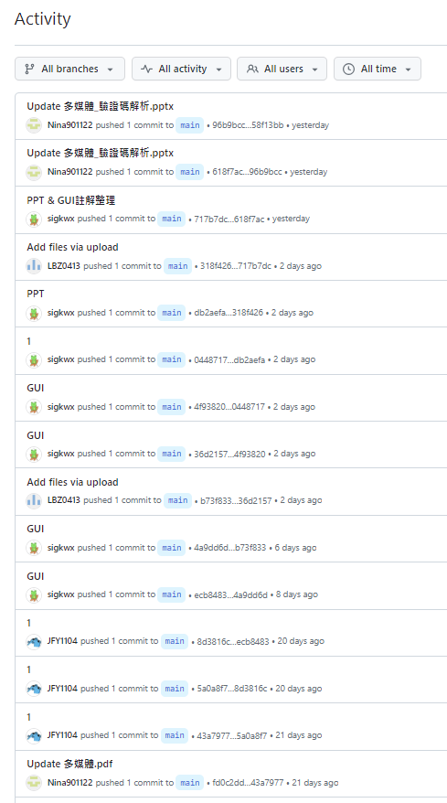
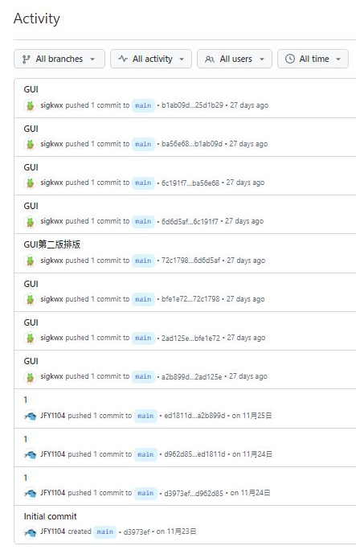
GitHub記錄
https://github.com/JFY1104/Multimedia_Project.git

Slide 18
心得
想對程式語言有初步的了解
學到了如何使用Python語言撰寫簡單的程式碼，以及將OpenCV應用於多媒體處理。
實作練習-邏輯思考&細心
很感謝資工系的組員在這個報告上一直幫助我們、解決技術問題!

Slide 19
小組分工
Github名字 | 姓名 | 內容
JFY1104 | 張哲誠 | 主程式碼編輯
sigkwx | 李哲緯 | 製作gui
LBZ0413 | 賴柏樟 | 打包gui 程式碼輔助
Nina901122 | 洪若庭 | PPT製作
hsinyu200267 | 徐欣瑜 | PPT製作
https://github.com/JFY1104/Multimedia_Project

Slide 20
Thanks!

